Slide 1
Beratung der Jugendamtsleitungen LJHA am 16.03.2023
Sandra Clauß / Andreas Jung

Slide 2
Das Landesjugendamt für 95 Jugendämter im Rheinland
14 Jugendämter kreisfreier Städte
11 Kreisjugendämter/ StädteRegion Aachen
70 Jugendämter von kreisangehörigen Städten und Gemeinden

Slide 3
Situation in den örtlichen Jugendämtern
Aufwuchs und Mehrbedarf in der Jugendhilfe
SGB VIII-Reform
Schutzkonzepte
Verfahrenslotse
Vorbereitung Umstellung
…
Landeskinderschutzgesetz
Netzwerke Kinderschutz
Stelle Qualitätssicherung
Rechtsansprüche
KiTa
OGS/Ganztagsförderungsgesetz
Zuwanderung
…
Themenvielfalt und –verdichtung
Corona + Flut + Krieg gegen die Ukraine
Fachkraftmangel/Demographischer Wandel

Slide 4
Situation auf Ebene JA-Leitung
Erhebliche Fluktuation
2019 – 2022 Führungswechsel in ca. 1/3 der rheinischen JÄ
2022: 17 (!)
2023: 11 (bereits nachbesetzt bzw. bekannt)
kürzere „Verweildauer“
bisher keine nachhaltige Datenerfassung und Auswertung
Erfassung und Fortschreibung einer „JAL-Datenbank“ mit Veränderungen ab 2021
Aktualisierung des Rheinischen Jugendamtsverzeichnisses zur besseren Vernetzung der Jugendämter
Vorstellung der neuen JA-Leitungen im Jugendhilfereport

Slide 5
Bedarf/Ideen
Persönliche Kontaktaufnahme
Kontakt untereinander
Die „Neuen“: Informationen
Aufgaben/Unterstützungsangebote LVR
Gremien/Rollen/Beteiligungen
Kommunale Spitzenverbände
LAGÖF
MKJFGFI
BAG Landesjugendämter
…
Die „Erfahrenen“
Fortbildungen
…

Slide 6
Umsetzung konkret
Die „Neuen“
Online-Vernetzungstreffen (jeweils vor NRW-JALTA)
17.02. + 03.03.2022: 27 JAL´s
09.02.2023: 7 JAL´s
aktive Kontaktaufnahme durch LJA zur Vereinbarung eines Kennenlerngesprächs (Clauß/Jung)
2022: 5 persönliche Gespräche
2023: 2 (bisher)

Slide 7
Umsetzung konkret
Die „Erfahrenen“
Feedback- und Beratungsgespräche durch LR 4, FBL 42 + FBL 43
2021: 11 Gespräche
2022: 4 Gespräche
2023: 6 Gespräche
Gemeinsam
Teilnahme an JAL-Treffen in Landkreisen bzw. sonstigen Zusammenschlüssen
Mentoring- „Vermittlung“
2022: bisher 3
Bedarfsermittlung und Entwicklung von passgenauen Angeboten wie Führungsseminare und Vernetzungstreffen

Slide 8
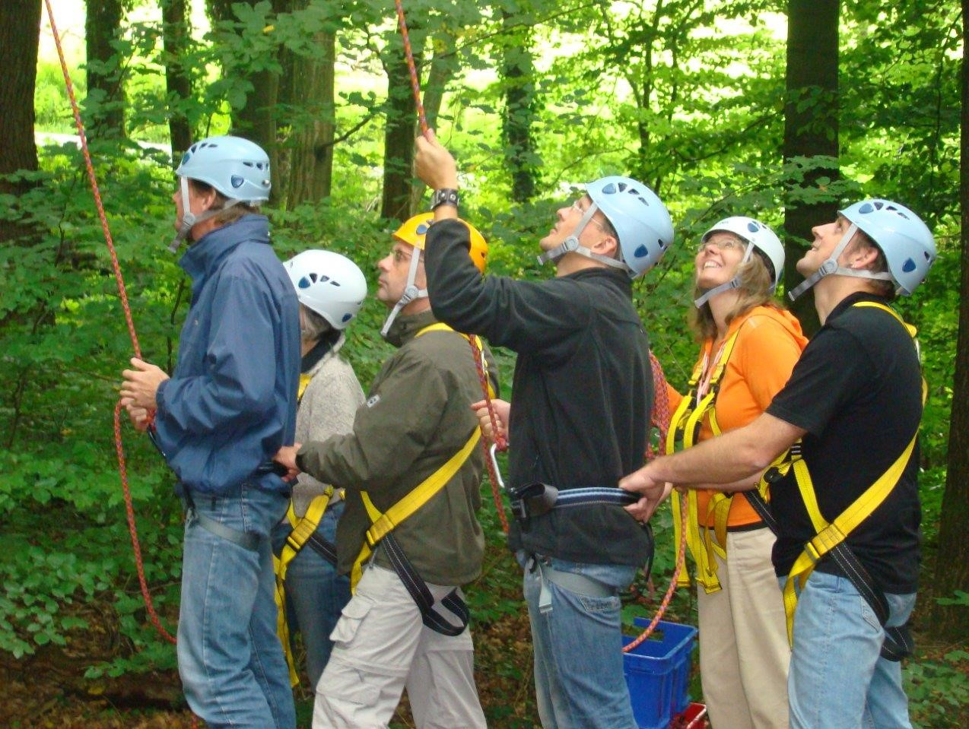
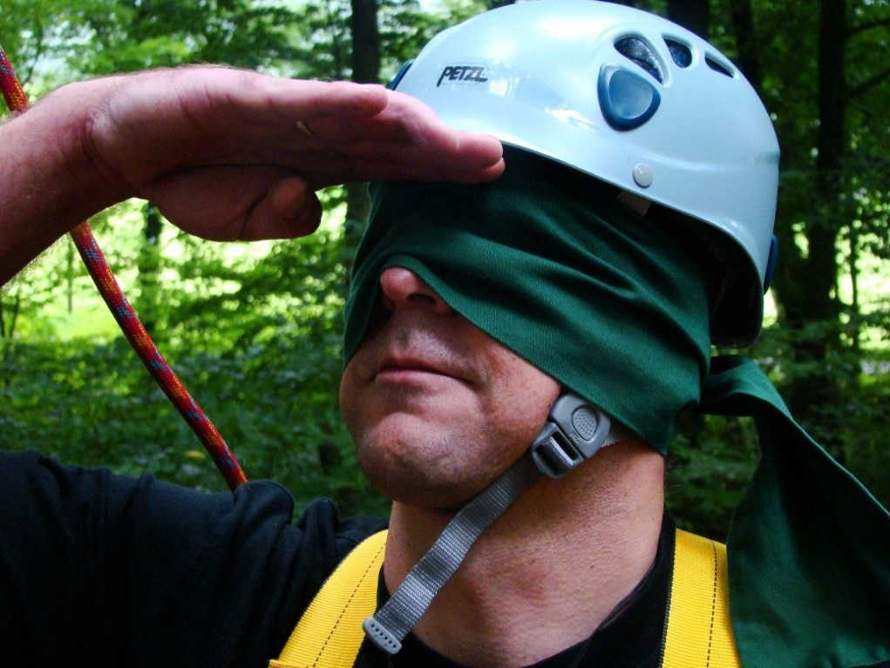
LVR/LWL-Führungsseminar 2008

Slide 9
Umsetzung konkret
Neuer TOP bei Rheinischer JALTA
Begrüßung und Vorstellung der „Neuen“
Name
Jugendamt
„Profession“
meine größte Herausforderung seit Amtsantritt
„Netzwerken“
NRW-JALTA
Aktive Abfrage/Beteiligung aus den örtlichen JÄ
Verabschiedung der „Erfahrenen“
…

Slide 10
Vielen Dank für Ihre Aufmerksamkeit!

